Slide 1
Изменения в Положение о пошлинах ЕАПО, принятые на заседании Административного совета ЕАПО
26 апреля 2022 года

Slide 2
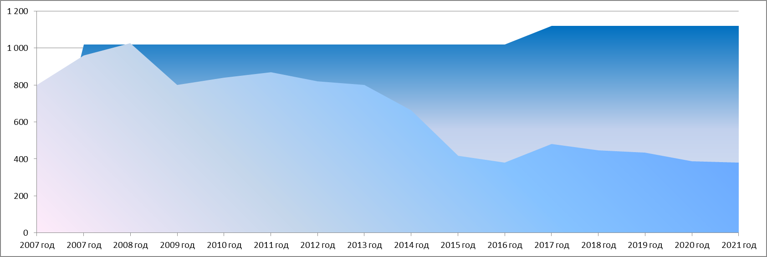
Соотношение размеров единой процедурной пошлины в рублях и долларах США
ЕПП до 2007 года – 800 USD
ЕПП с 2007 до 2017 гг. – 25.500 руб.
ЕПП с 2017 по н/вр – 28.000 руб.

Slide 3
Совершенствование процедуры рассмотрения евразийских заявок, повышение эффективности деятельности экспертного состава Ведомства; обеспечение деятельности ЕАПВ в качестве МПО и ОМПЭ
Развитие сотрудничества с государствами-участниками ЕАПК: создание единого евразийского образовательного пространства, содействие квалификационному росту специалистов НПВ и ЕАПВ и т.д.
Поддержание необходимого уровня технической модернизации Ведомства с обеспечением должной технической поддержки и сопровождением внутренних систем и оборудования в пределах информационной структуры ЕАПВ
Поддержание необходимого уровня расходов, связанных с обеспечением официальной деятельности ЕАПВ: содержание зданий и служебных помещений и пр.

Slide 5
Спасибо за
внимание!

